Slide 1

Partnership proposal
Master Zoo × Bolt Food
Де ми зараз і куди ростемо разом
Перша зустріч · Україна · Червень 2026

Slide 2
AGENDA
Про що говоримо сьогодні
01
Bolt Food та екосистема
масштаб і динаміка росту
02
Де Master Zoo зараз
ваша позиція на ринку доставки
03
Чому Bolt
інкрементальний попит, Bolt Plus, маркетинг
04
Амбіція: замовлення та GMV
помісячний план на 12 міс
05
Наступні кроки
як швидко стартуємо

Slide 3
BOLT TODAY
Bolt — у цифрах
50+
країн
850+
міст
4 млн+
замовлень/день
€12 млрд+
GMV run-rate
30%+
GMV CAGR 2021–25
Один застосунок: доставка їжі та товарів, таксі, оренда — мільйони активних клієнтів в Україні.

Slide 4
MEET BOLT
Вся on-demand екосистема в одному застосунку
Таксі
Доставка
Оренда / самокати
40+ країн
500+ міст
15+ країн
200+ міст
20+ країн
200+ міст
Крос-вертикальний ефект: користувачів таксі та Food ми конвертуємо у покупців ваших товарів.

Slide 5
ДЕ ВИ ЗАРАЗ
Master Zoo на ринку доставки
5 513
замовлень/міс на Glovo
29
міст присутності
#16
ритейл-бренд на Glovo
0
замовлень на Bolt Food
Висновок: сильний, стабільний попит на доставку зоотоварів — але повністю поза Bolt Food. Це чистий новий канал продажів без канібалізації.
Джерело: Bolt internal data (Databricks) + Get Placed market scan, Jan–Apr 2026

Slide 6
МОЖЛИВІСТЬ
Чому зараз
Незайнятий канал
Master Zoo = 0 на Bolt Food. Кожне замовлення — інкрементальне, поверх Glovo.
Bolt Food росте
Замовлення на платформі ростуть двозначними темпами кв/кв в Україні.
Pets — недопредставлені
Зоотовари майже відсутні в food-delivery. Низька конкуренція, висока лояльність.
Швидкий старт
Інтеграція меню/каталогу й запуск у топ-містах за кілька тижнів.

Slide 7
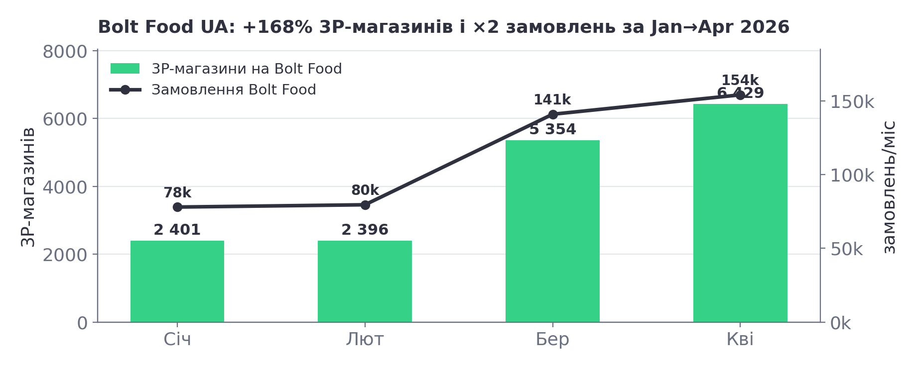
ЧОМУ ЗАРАЗ · BOLT FOOD РОСТЕ
Замовлення ростуть двозначними темпами кв/кв
3P-магазини 2 401 → 6 429 (+168%) · замовлення 78k → 154k (×2) за Jan→Apr 2026
Базуючись на ринкових даних (Get Placed market scan), Jan–Apr 2026.

Slide 8
ЧОМУ BOLT
Новий канал росту — без ризику
40% — нові клієнти
У середньому 40% замовлень магазину — від клієнтів, які вперше замовляють саме у вас. Чистий інкрементальний попит.
Крос-вертикальний попит
Аудиторію таксі та Bolt Food конвертуємо у покупців ваших товарів — нові цифрові клієнти поза вашою офлайн-базою.
Модель на комісії
Без цінових війн, демпінгу й витрат на експансію магазинів. Маркетинг-подібна інвестиція з високим ROI.
Орієнтир економіки
≈16 замовлень/магазин/день, частота ~2× на місяць — і зростає з підпискою та промо.
Джерело: Bolt market materials (MWB Sales Pitch).

Slide 9
BOLT PLUS
Преміум-аудиторія, що замовляє частіше
2.1–2.2×
частіше замовляють підписники Bolt+
+12–17%
замовлень/міс після оформлення підписки
3 сервіси
таксі · Bolt Food · самокати в одній підписці
• Доступ до преміум-клієнтів — найактивніші користувачі з високим середнім чеком.
• Більше видимості — окрема категорія на головному екрані, банер і бейдж Bolt Plus.
• Комісія Bolt Plus — лише на замовлення підписників; для решти — стандартна комісія.
Джерело: презентація «Підписка Bolt+» (UA) + внутрішнє моделювання Bolt. dbx: частка замовлень Bolt+ зростає.

Slide 10
ОРІЄНТОВНІ УМОВИ · BOLT+
Середньозважена комісія — 2 сценарії
GMV 6 міс (з Bolt+): 11,5 млн ₴
Частка Bolt+: 15%
+2% лише на замовлення Bolt+
Формула: середньозважена = база + (15% × 2%) = база + 0,3 п.п.
Сценарій | GMV 6 міс | База | Bolt+ (15%×2%) | Середньозважена | Комісія, ₴
Сценарій 1 — рекоменд. | 11,5 млн | 10% | +0,3 п.п. | 10,3% | ≈ 1 184 500
Сценарій 2 — без знижок | 11,5 млн | 12% | +0,3 п.п. | 12,3% | ≈ 1 414 500
Якщо частка Bolt+ = 20% → +0,4 п.п.: сценарій 1 = 10,4%, сценарій 2 = 12,4%.
+2% Bolt+ застосовується лише до замовлень підписників; решта — за базовою ставкою.

Slide 11
ОРІЄНТОВНІ УМОВИ · BOLT+
Чи варте того? З Bolt+ проти без Bolt+
11,5 млн ₴ — оборот із Bolt+. Без програми оборот −10% = 10,35 млн ₴ (усе за базовою ставкою). Дивимось на чисте = GMV − комісія.
Сценарій · показник | Без Bolt+ (10,35 млн) | З Bolt+ (11,5 млн) | Різниця
Сц. 1 (10%) · комісія | 1 035 000 ₴ | 1 184 500 ₴ | +149 500 ₴
Сц. 1 (10%) · чисте | 9 315 000 ₴ | 10 315 500 ₴ | +1 000 500 ₴
Сц. 2 (12%) · комісія | 1 242 000 ₴ | 1 414 500 ₴ | +172 500 ₴
Сц. 2 (12%) · чисте | 9 108 000 ₴ | 10 085 500 ₴ | +977 500 ₴
Без Bolt+ економимо ~150–173 тис ₴ комісії, але чистими втрачаємо ~1 млн ₴ · кожна 1 ₴ комісії → ~7 ₴ обороту → варте того
Розрахунок: GMV 11,5 млн ₴ (з Bolt+), без Bolt+ −10%; частка Bolt+ 15%, +2% на ці замовлення.

Slide 12
ДОСВІД КОРИСТУВАЧА
Bolt інвестує в Consumer Experience
Персоналізований контент
Рекомендації на основі історії та вподобань користувача.
Зручний пошук і фільтри
Швидка навігація, що показує більше релевантних товарів.
Прості точки входу в магазини
High-intent вкладки внизу екрану ведуть у ваш магазин.
Bolt Plus для утримання
Переваги підписки підвищують частоту та повернення клієнтів.

Slide 13
МАРКЕТИНГОВА ПІДТРИМКА
Маркетинг і реклама, що ростять продажі магазину
Bolt Plus
In-app engagement
Merchant Offers
Online Ads
PR / Social Media
Email + Push
Комбінація каналів Bolt Food + Bolt Rides дає охоплення, недоступне поодинці.

Slide 14
КАМПАНІЇ
Маркетингові кампанії: до 10× охоплення
Standard
1× охоплення
Email + push Bolt Food
Small
2× охоплення
+ In-app банер, email/push Food & Rides
Big
10× охоплення
+ Спец-категорія, pop-up, соцмережі, paid ads, інфлюенсери

Slide 15
IN-STORE BRANDING
Підтримка офлайн-брендингу
• Брендинг у точках — Bolt підтримує оформлення та видимість бренду на місцях продажу.
• Зв'язок онлайн ↔ офлайн — офлайн-аудиторія дізнається про вашу присутність на Bolt Food.
• Спільні матеріали — банери, наліпки, POS-матеріали для промо-періодів.

Slide 16
КАЛЕНДАР 2026
Кампанії H1 — план активностей
Місяць | Кампанія 1 | Кампанія 2 | Кампанія 3
Січень | Новий рік | Treat Yourself Week | New Year, Same Favourites
Лютий | Treat Yourself Week | День Св. Валентина
Березень | 8 березня | Treat Yourself Week
Квітень | Великдень | Treat Yourself Week
Травень | Treat Yourself Week | День матері | Eurovision Watch Party
Червень | Treat Yourself Week | FIFA 2026
Орієнтовний календар Bolt Food. Підлаштовуємо під пет-сезони Master Zoo.

Slide 17
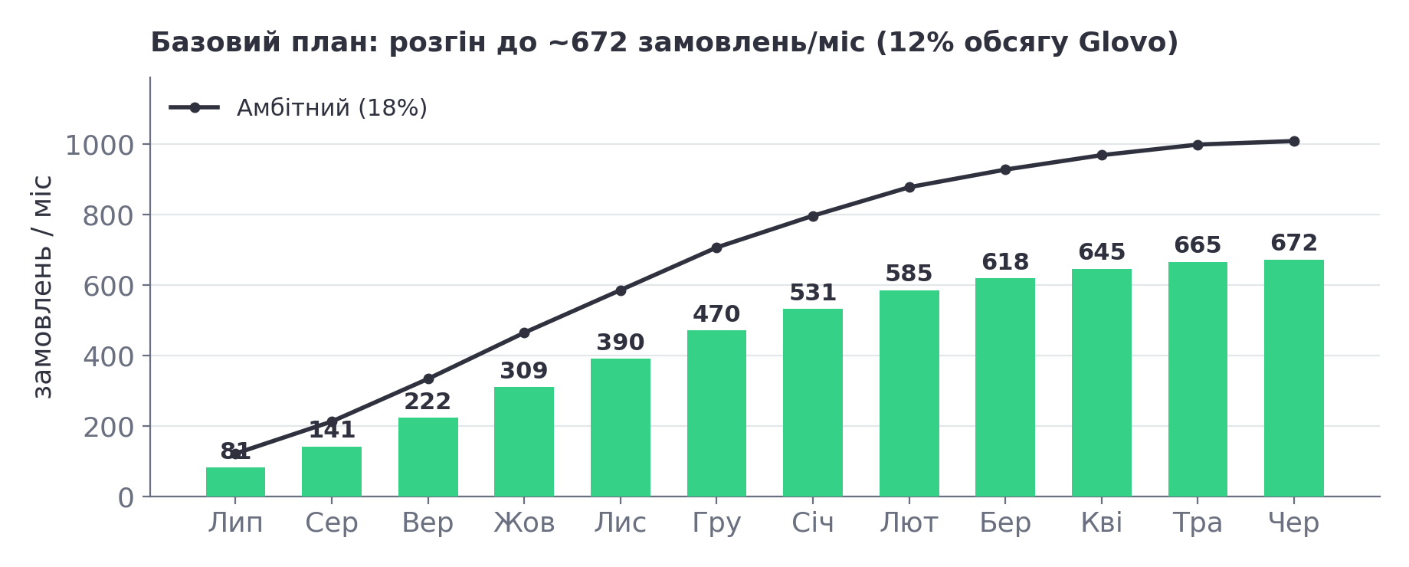
АМБІЦІЯ · ЗАМОВЛЕННЯ
Помісячний план на 12 місяців
Старт ~80 → ~670 замовлень/міс на 12-й місяць · рік 1 разом 5 329 замовлень
Базова частка 12% обсягу Glovo (бенчмарк ритейл-мереж на Bolt). Прогноз модельний.

Slide 18
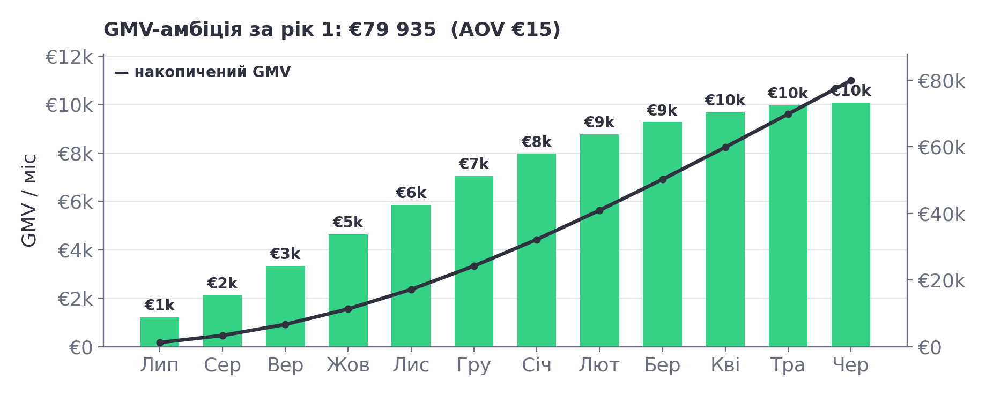
АМБІЦІЯ · GMV
GMV-потенціал, AOV €15
Рік 1: €79 935 · річний run-rate на 12-й міс: €120 960/рік
GMV = замовлення × €15 AOV. Базовий сценарій.

Slide 19
СЦЕНАРІЇ
Три рівні амбіції — рік 1
Консервативний
8% обсягу Glovo
€53 310
GMV рік 1
3 554 замовлень
Базовий
12% обсягу Glovo
€79 935
GMV рік 1
5 329 замовлень
Амбітний
18% обсягу Glovo
€119 925
GMV рік 1
7 995 замовлень
AOV €15. Базовий сценарій — рекомендований.

Slide 20
ПРОМО · ЯК РОЗГАНЯЄМО ЗАМОВЛЕННЯ
Промо-інструменти Bolt Food
1
2
3
4
Знижка на доставку
Частково або 0 ₴. №1 інструмент для залучення нових клієнтів.
Знижки на меню
На окремі позиції або весь асортимент — через API або від Bolt.
Когорти
Таргет на Нових / Втрачених / Активних — різний розмір знижки.
Банерна підтримка
Банер у вкладці «Магазини» в періоди активних акцій.
Рекомендований старт
Безкоштовна доставка для нових клієнтів + MOV трохи вищий за середній чек.
Оподаткування (ПДВ)
Знижки через Bolt → +20% ПДВ. Через API (зміна цін партнером) → без ПДВ.
Джерело: гайд «Промо-активності на Bolt Food» для партнерів (Україна)

Slide 21
ЗАПУСК
З чого починаємо
Топ-міста для старту
Наступні кроки
Київ
41%
1
Підтвердити інтерес і scope пілоту
Львів
13%
2
Інтеграція каталогу та цін
Одеса
8%
3
Запуск у топ-3 містах
Дніпро
4%
4
Спільний маркетинг на старті
Івано-Франківськ
3%
5
Огляд результатів через 4 тижні

Slide 22
Готові запустити Master Zoo на Bolt Food
Рік 1: ~5 329 замовлень · €79 935 GMV
Дякуємо! Обговоримо деталі пілоту.

